Slide 1




EL LOMBRICOMPOSTAJE COMO ALTERNATIVA DE SOLUCIÓN AL PROBLEMA DE LOS RESIDUOS SÓLIDOS URBANOS.

Slide 2
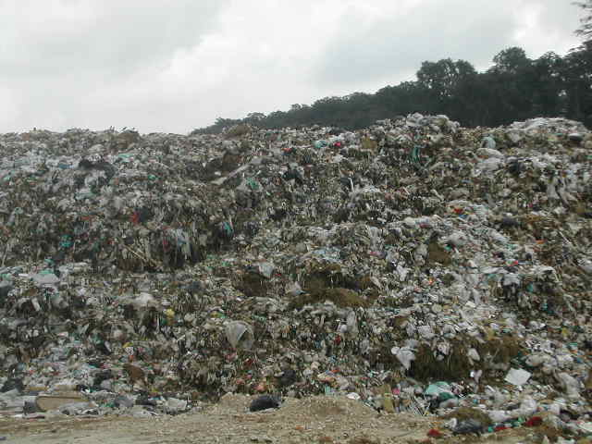
INTRODUCCIÓN
Uno de los problemas más urgentes desde el punto de vista ambiental es la evaluación de grandes subproductos orgánicos agropecuarios, agroindustriales, forestales y domésticos que se acumulan y generan residuos no utilizables que terminan siendo basura. Existen diferentes países que realizan diversos estudios encaminados a evaluar la conveniencia de utilizar lombrices para el manejo de estos productos.

Slide 3
OBJETIVOS:
Objetivo General
* Aprovechar Los Residuos Sólidos que se generan en el municipio.
Objetivos Particulares
* Utilizar los residuos orgánicos como alimento de lombrices composteadoras para la producción de abonos orgánicos.
* Recuperar los desechos inorgánicos del municipio para su reutilización a través del reciclaje.

Slide 4
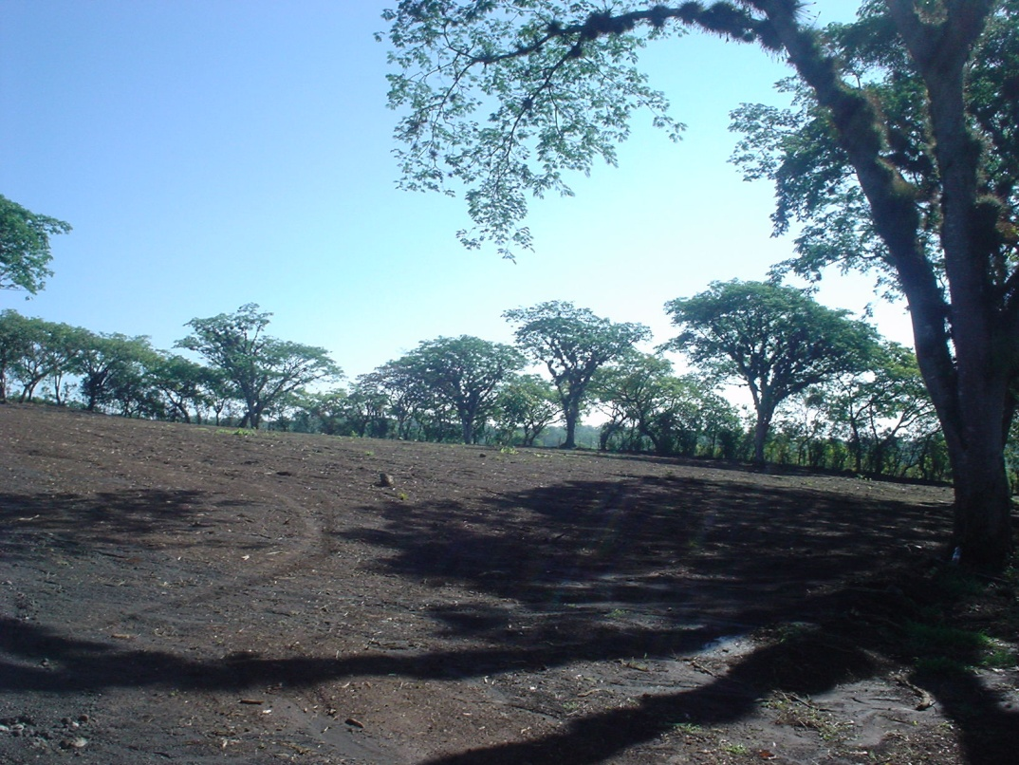
PRIMERA FASE:
Selección del sitio
Características:
De fácil acceso
Se encuentre cerca de las áreas de recolección
Una extensión de 10000 mts. Cuadrados
Cuente con una inmediata red de agua
Marco legal

Slide 5
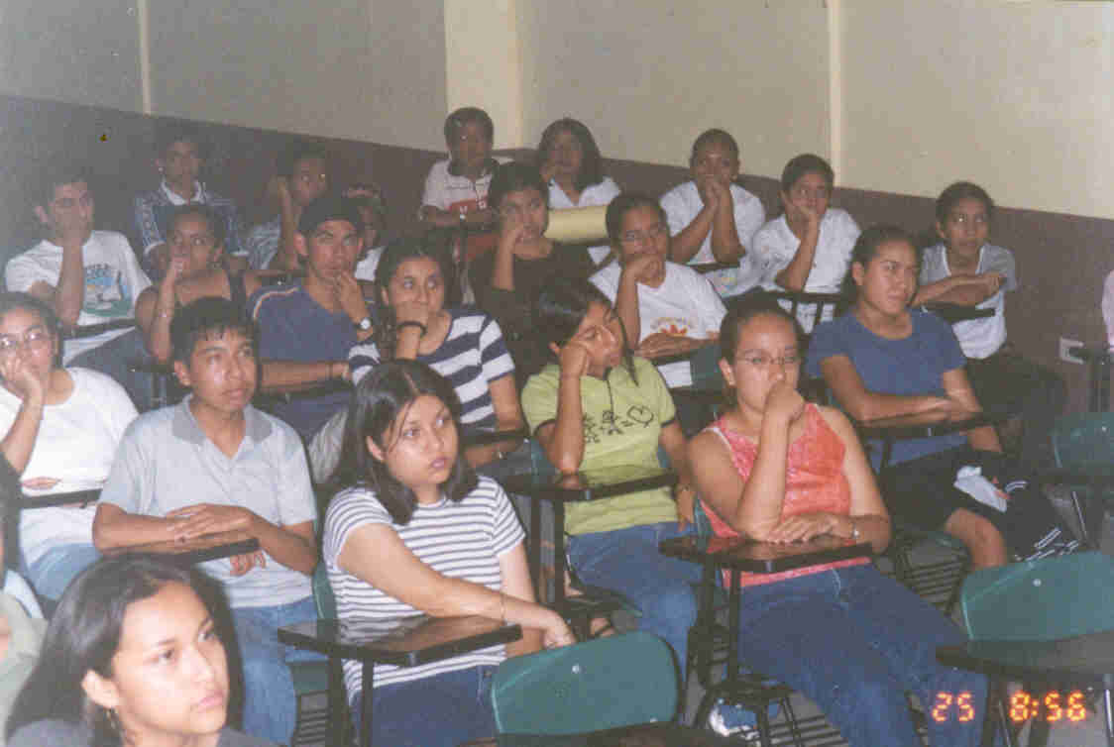
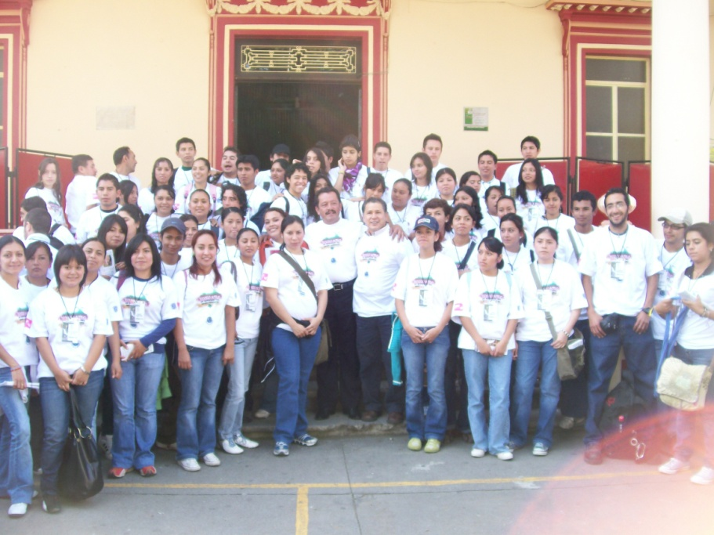
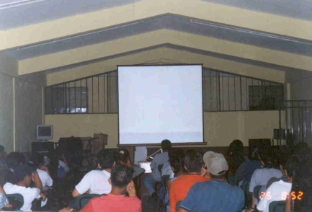
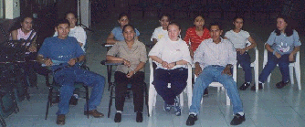
SEGUNDA FASE:
Organización y grupos de trabajo
Para la difusión del programa se eligió a un grupo de estudiantes de la Facultad de Biología de la Universidad Veracruzana.
Se les capacitó por medio de material didáctico
Cada estudiante visitó cada una de las viviendas de la cabecera municipal para dar a conocer el programa de separación de basura.

Slide 6
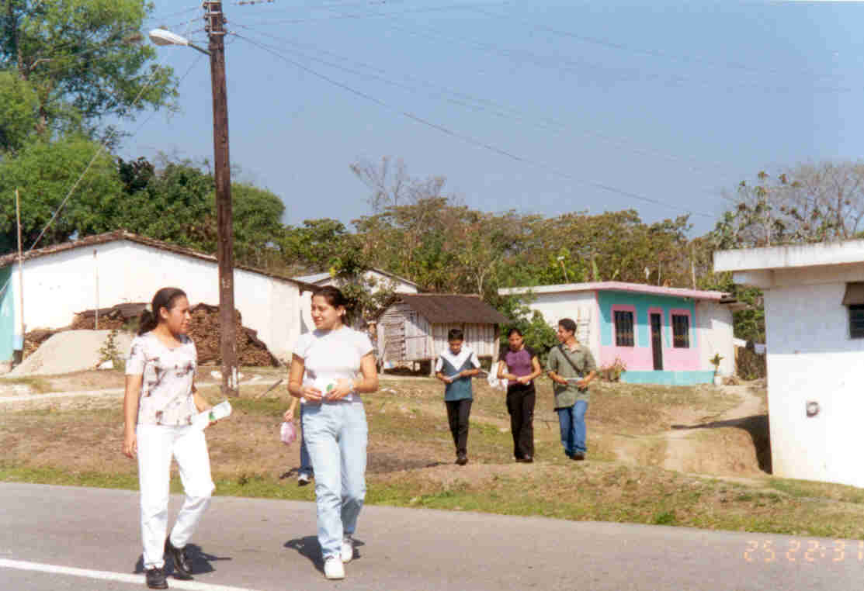
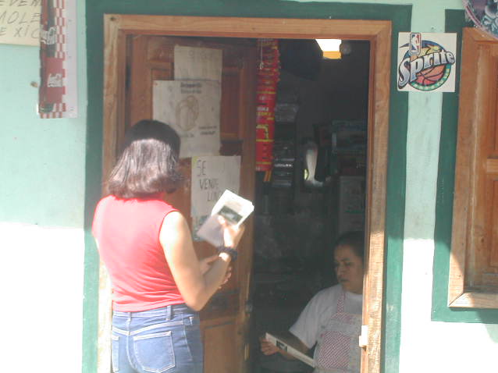
Operativos de difusión

Slide 7
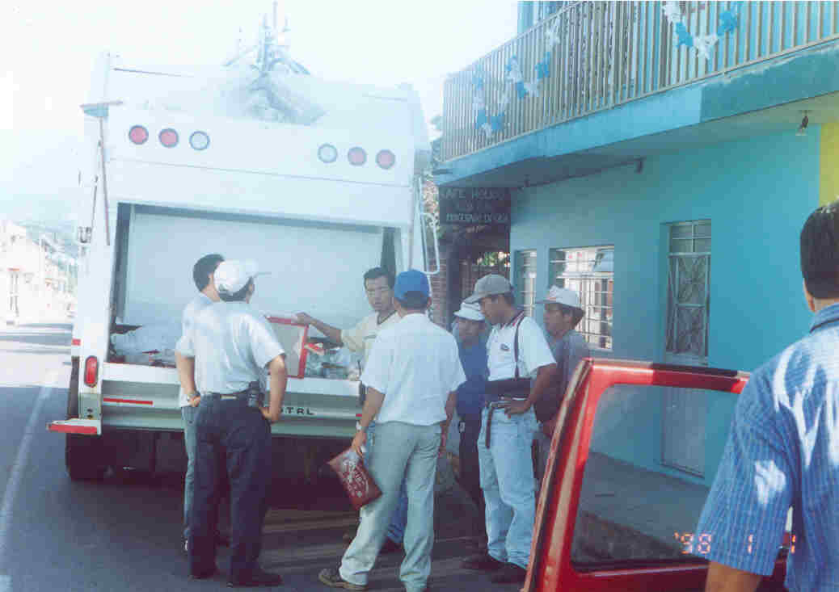
TERCERA FASE:
Capacitación a trabajadores de Limpia Pública
¿Qué son los residuos sólidos?
2. Problemática de los residuos sólidos.
3. Ventajas que presenta la separación de los residuos sólidos.
4. La basura orgánica lombricompostaje .

Slide 8
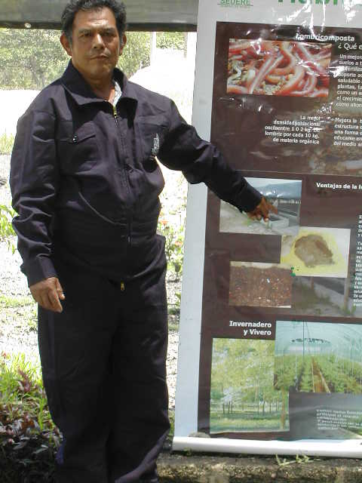
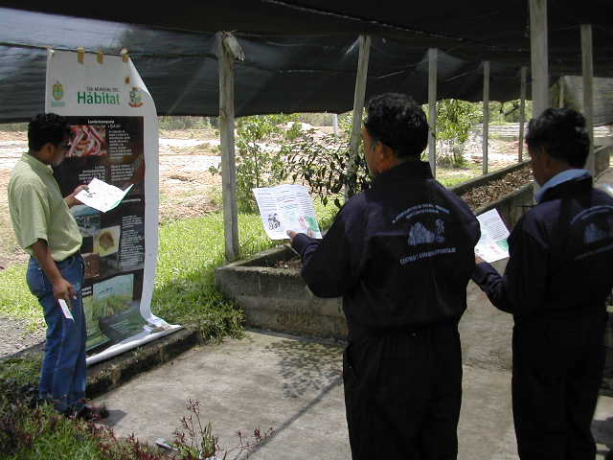
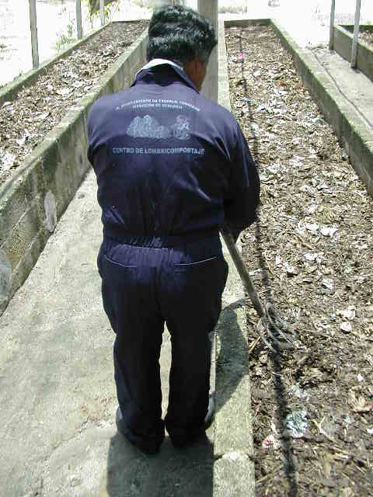
CUARTA FASE:
Capacitación al personal del centro de lombricompostaje
Se realizan diferentes pláticas teórico-prácticas con la finalidad de dar un buen manejo a los residuos orgánicos generados en el municipio de Teocelo, Ver.

Slide 9
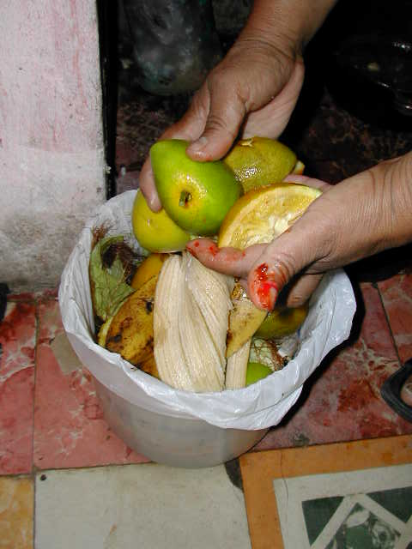
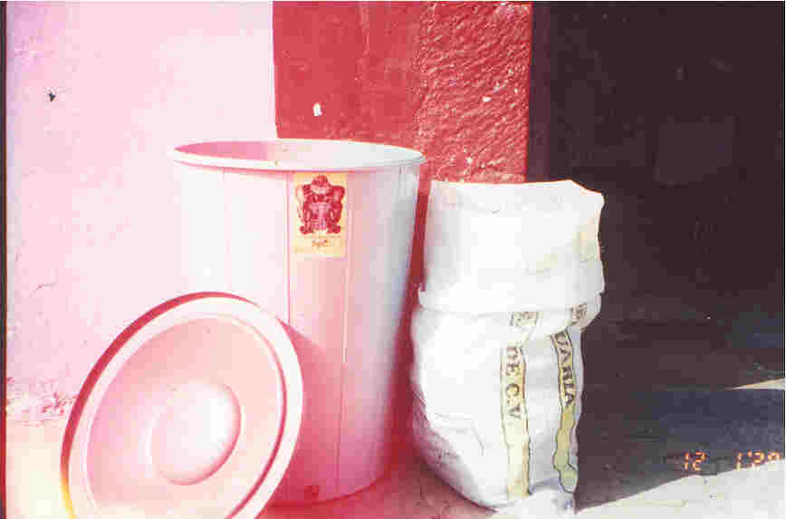
QUINTA FASE
Participación ciudadana

Slide 10
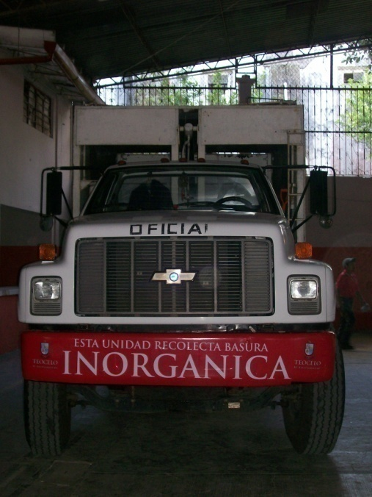
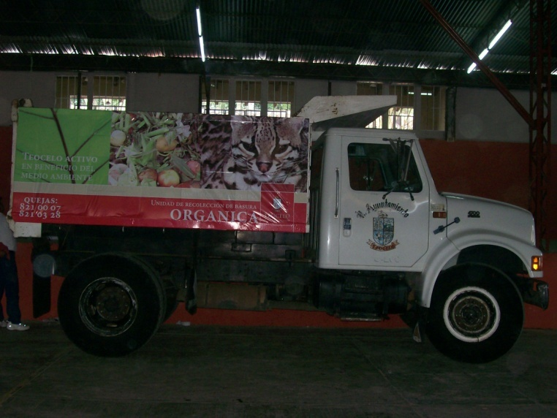
SEXTA FASE
Recolección de residuos

Slide 11
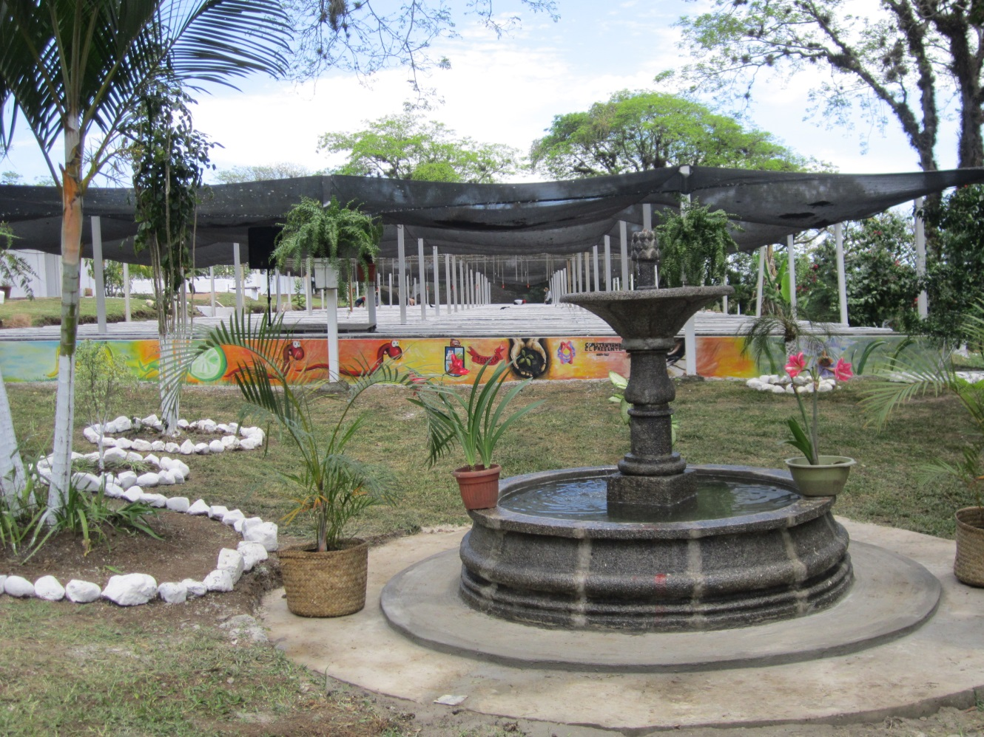
SEPTIMA FASE:
Construcción de camas
Independientemente del sistema de explotación que se adopte, las camas deben proteger a la lombriz del frío, del calor, o de la lluvia excesiva y también debe de disponer de una buena ventilación.
Por sus características y dimensiones será único en el Estado de Veracruz.

Slide 12
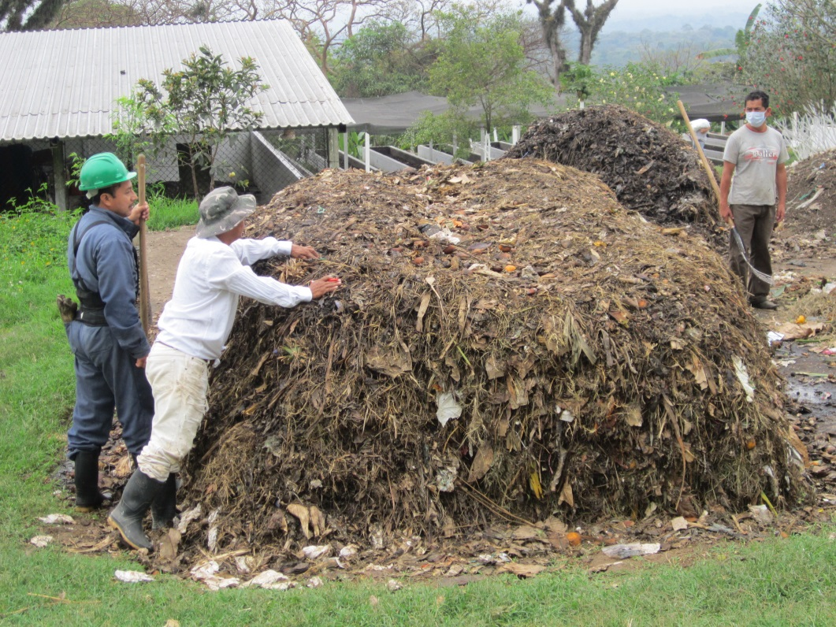
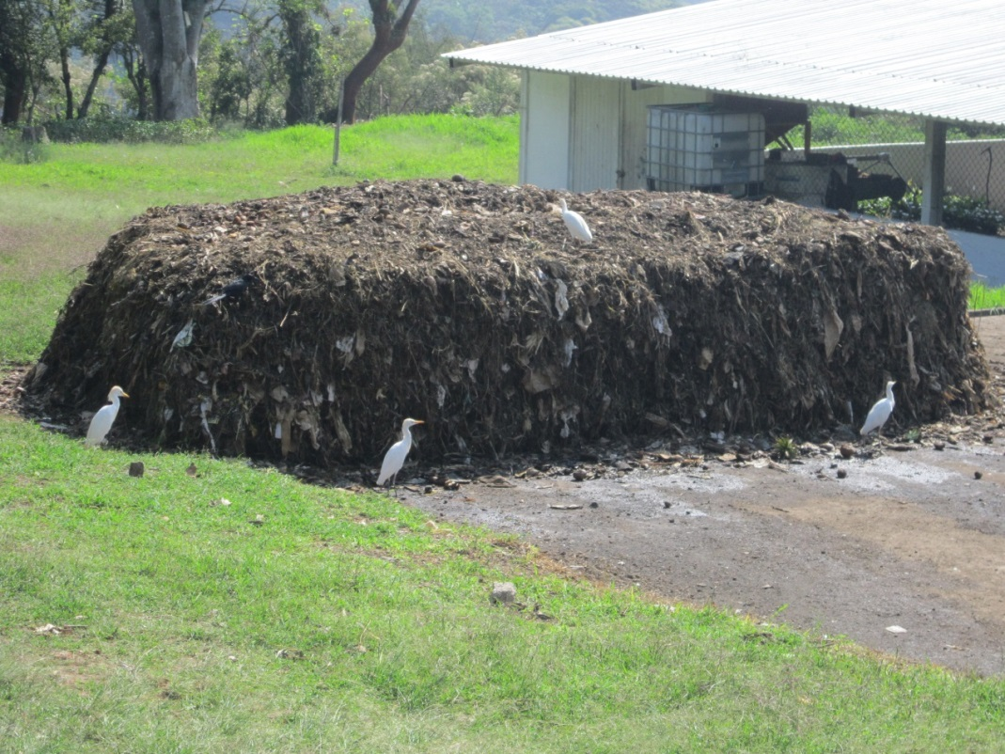
OCTAVAA FASE
Proceso de compostaje acelerado
Fase de Latencia: de 2 a 4 días (50 C)
Fase Termofila: 7 días (50 – 70 C)
Fase de Maduración.

Slide 13
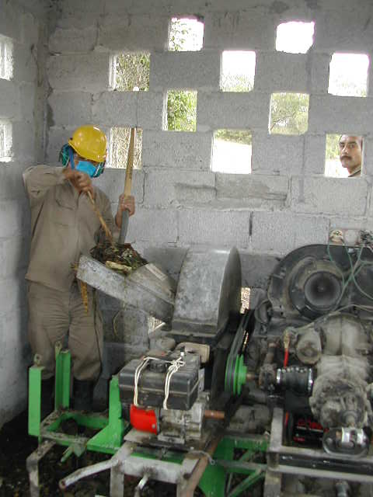
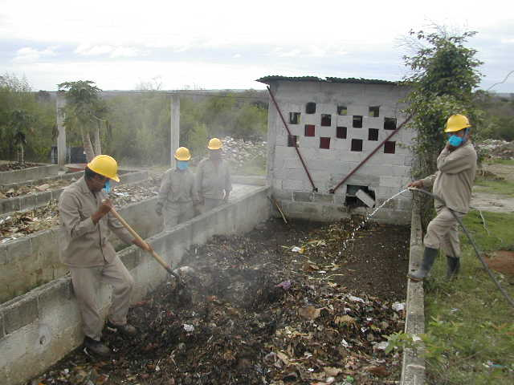
NOVENA FASE:
Selección de la materia orgánica
Se puede utilizar una gran variedad de sustratos como alimento para Eisenia andrei sin embargo deben reunir ciertas características: debe contener entre un 75 – 85 % de humedad, un pH de 6 - 8 y una temperatura de 20 – 30 ºC y un contenido de celulosa menor al 20 %, característica que se logran con la adición de agua y previos volteos.

Slide 14
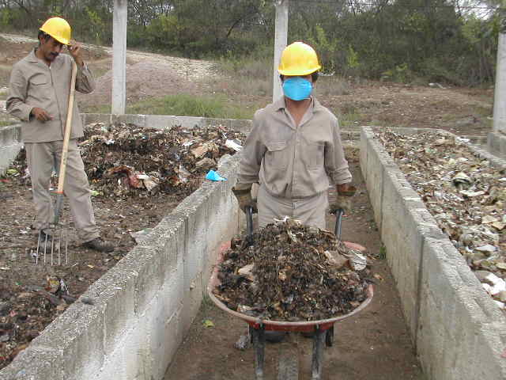
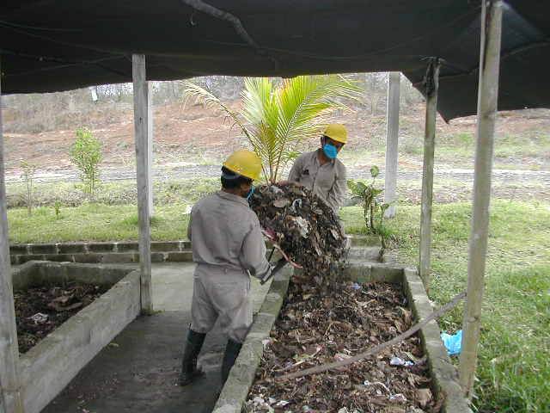
Ésta se realizará de forma parcial, es decir, incorporando tapas de 20 cm. de altura con intervalos de 20 días de la carga animal que se establezca. Pero antes de dar de comer a las camas la basura se debe de fermentar a una temperatura de 60 o 70ºC, la cual es suficiente para eliminar los gérmenes patógenos.
DECIMA FASE:
Alimentación.

Slide 15
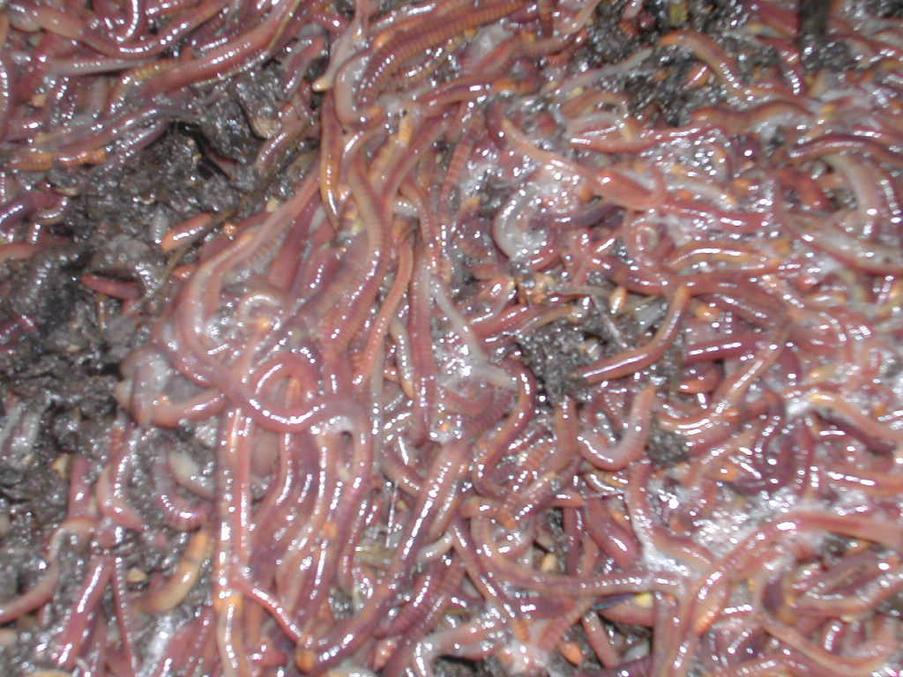
ONCEAVA FASE:
Cría y reproducción del material biológico
Comprende el diseño y establecimiento de la explotación así como la adquisición del píe de cría.

Slide 16
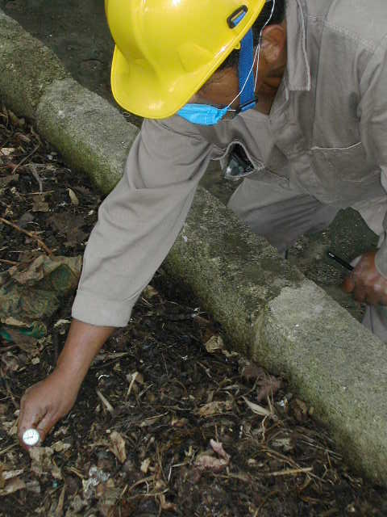
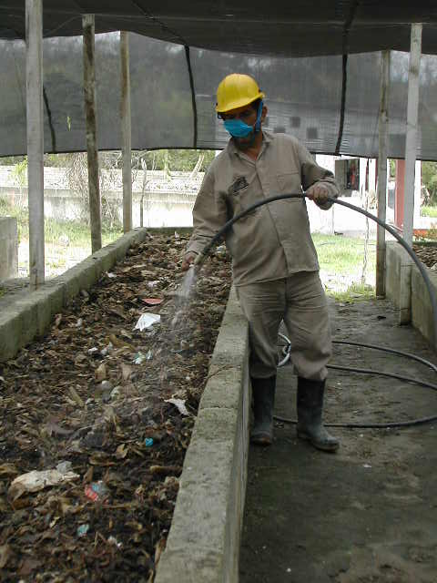
DOCEAVA FASE:
Medición de variables mediombientales

Slide 17
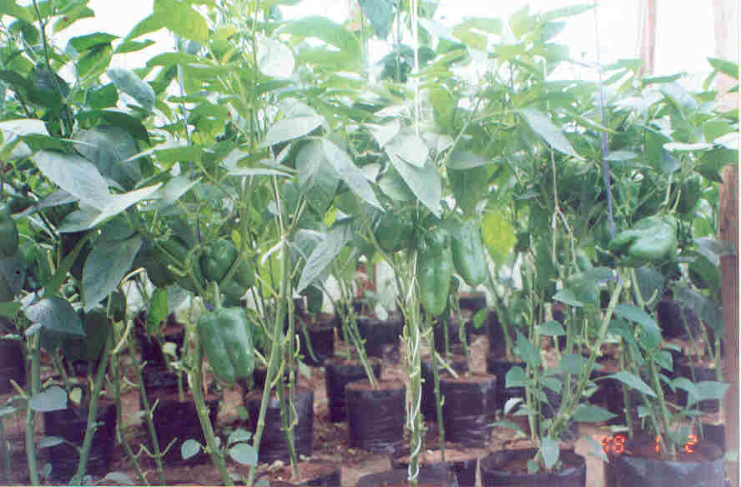
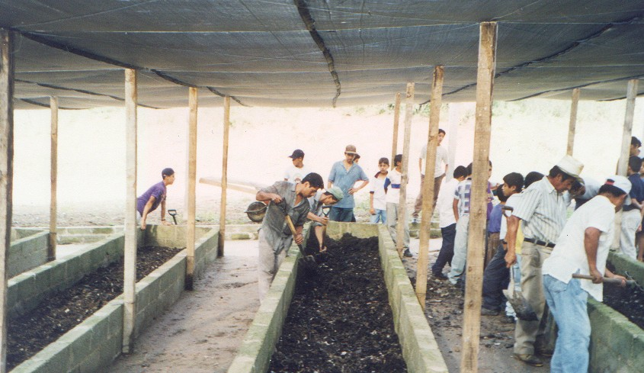
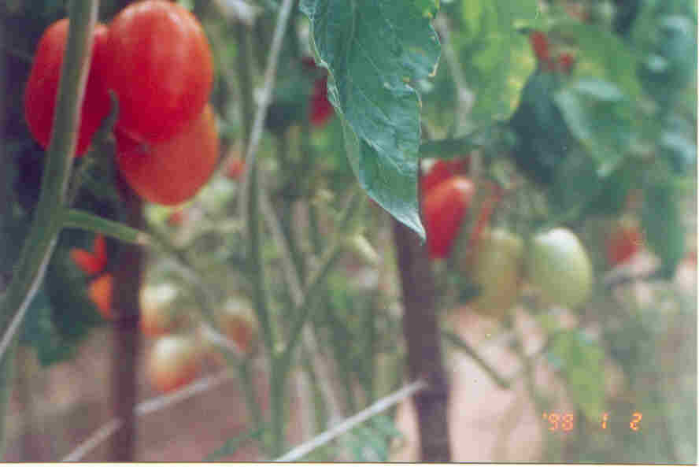
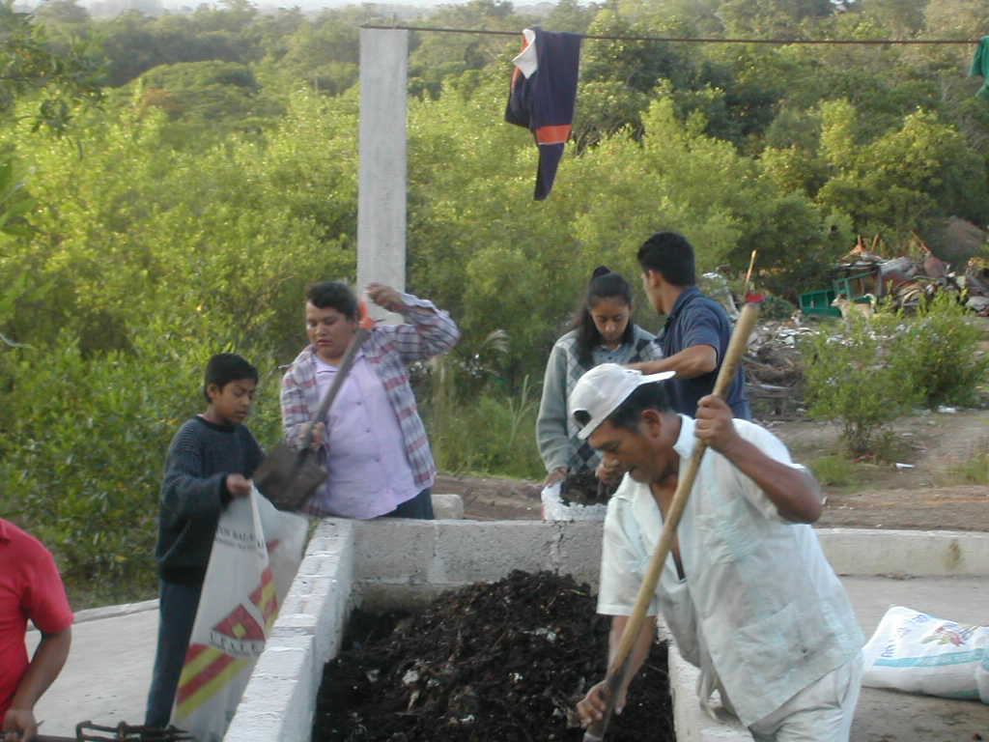
TRECEAVA
Donación de abono orgánico
El centro de lombricompostaje, permitirá a los campesinos disponer de abono orgánico, el cual será parte del proyecto integral que la actual administración municipal ha emprendido, en favor del medio ambiente.

Slide 18
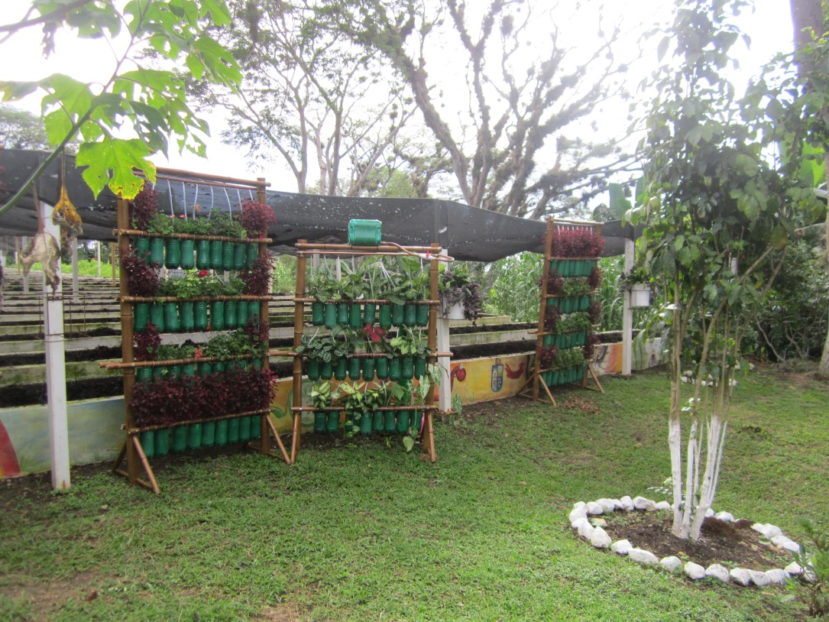
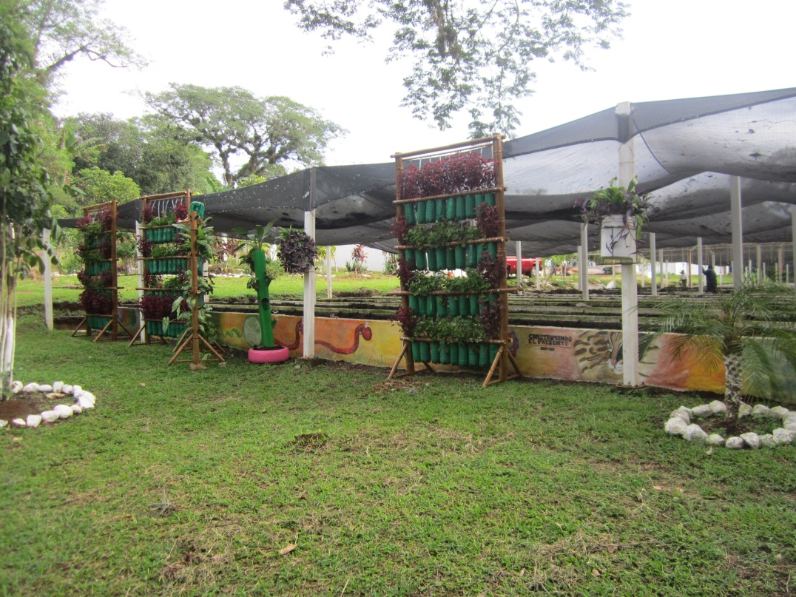
CULTIVO BIOINTENSIVO

Slide 19
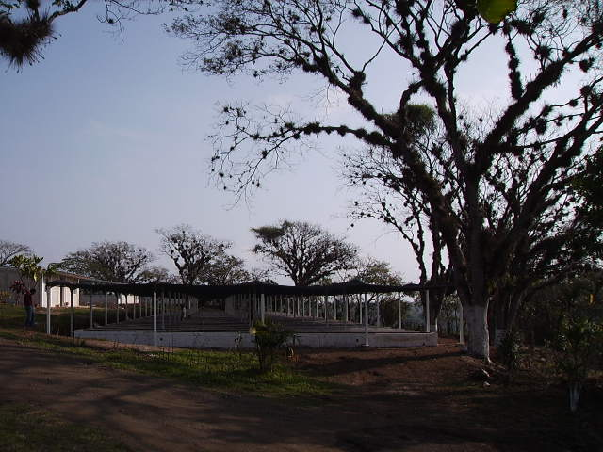
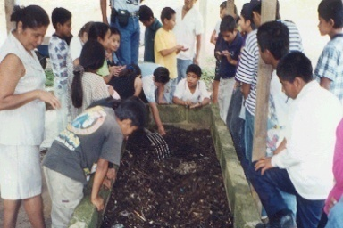

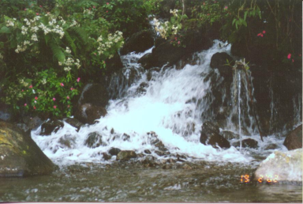
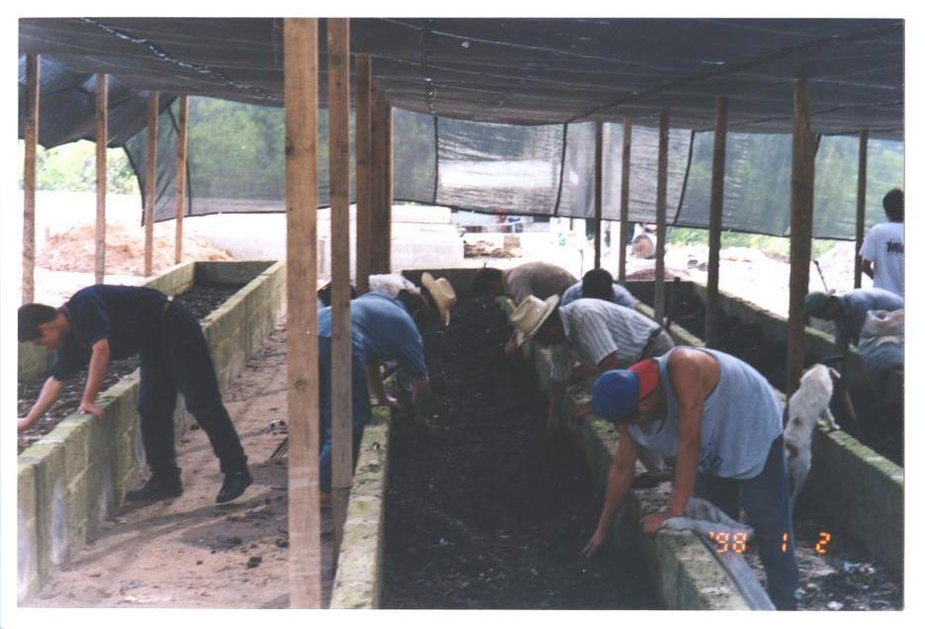
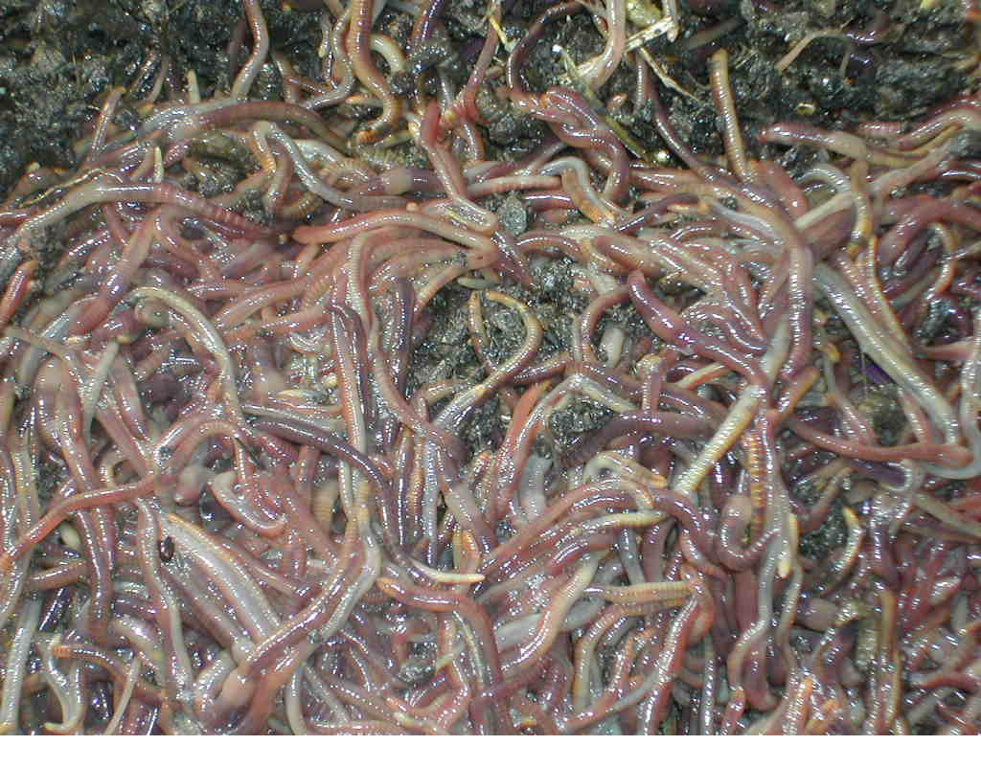
Función del centro de lombricompostaje
producción de abono orgánico
Producción de material biológico
educación ambiental
MUNDO VERDE
Utilización de abono orgánico para producción de tomate saladett
Centro de Acopio
Participación Ciudadana
Alimento para la piscicultura en el municipio de Teocelo, Ver.
Centro de investigación
científico y tecnológico

Slide 20
TECNIFICACIÓN DE LA PLANTA

Slide 21
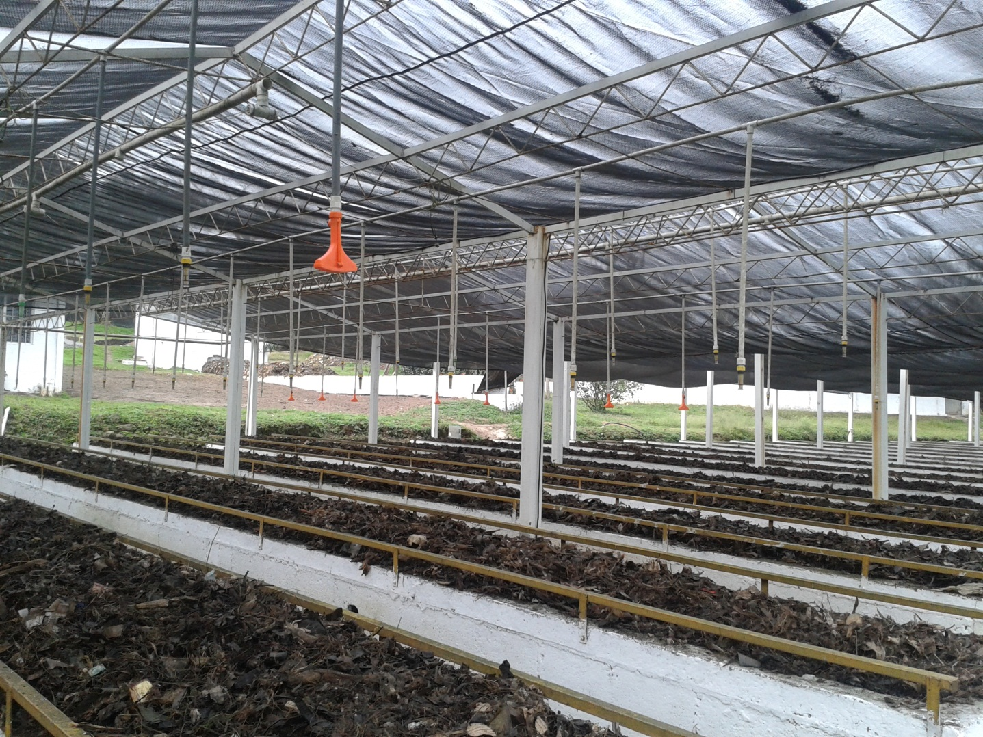
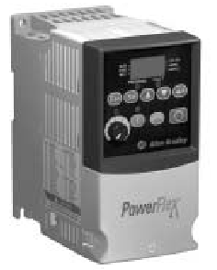
CAPTACIÓN DE LLUVIA Y MEDICIÓN DE PARÁMETROS
Agua de lluvia
Agua de lluvia
Sistema de control
electrónico
Tanques de
almacenamiento primario
Filtros
Tanques de
Almacenamiento
para riego
Sensor de
nivel
Aspersores
Sensor de
CO₂
Sensor de
humedad

Slide 22
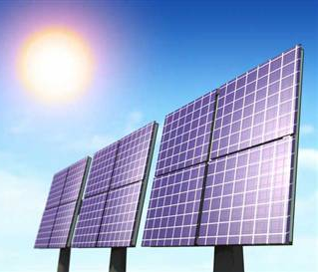
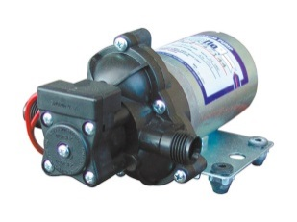
APLICACIÓN DE ENERGÍA ALTERNATIVA
Agua de lluvia
Agua de lluvia
Energía solar
Sensor de
nivel
Riego controlado
Descarga de
aguas por
desbordamiento
Agua de
almacenamiento
Sensor de
CO₂
Sensor de
humedad
Sistema de control
electrónico

Slide 23
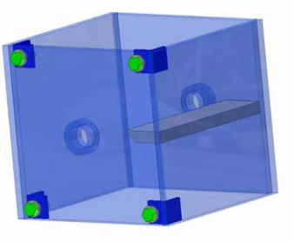
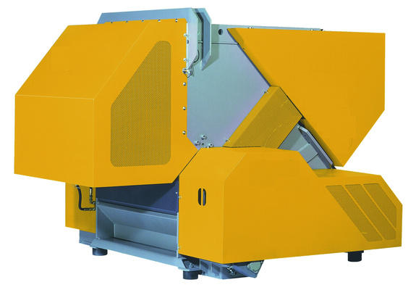
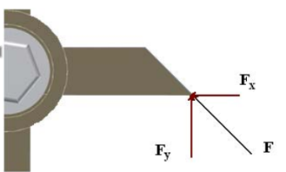
DÉCIMA FASE:
Diseño y fabricación de trituradora
Es necesario diseñar una máquina especializada con la finalidad de mejorar el picado del sustrato ya que eso facilitará el manejo de los desechos orgánicos para su transformación en Lombricomposta.

Slide 24

Elaboración de Compostas
Energía solar
Composta
Sensor de
temperatura
Plancha
de concreto
Sensor de
flujo
Aire
Sistema de control
electrónico

Slide 25
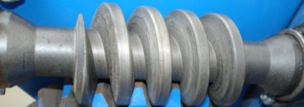
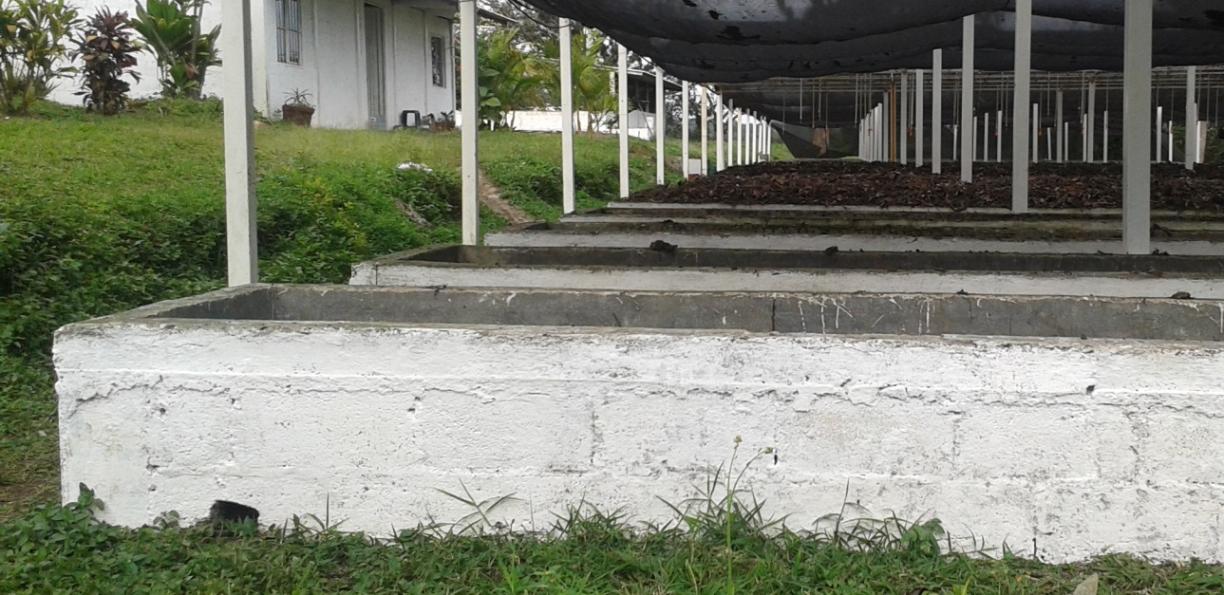
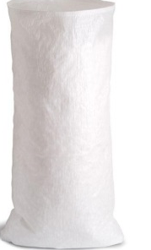
Proceso de tamizado y empaquetado móvil
Tamizado
Empaquetado
Transporte

Slide 26
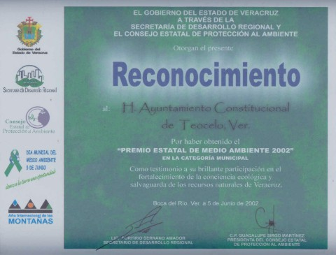
LOGROS OBTENIDOS
PREMIO ESTATAL DE MEDIO AMBIENTE 2002
Obtenido por los programas de manejo sustentable en beneficio del medio ambiente que realiza el Biólogo Francisco Martínez Tlapa y Apoyados por el Ayuntamiento de teocelo.

Slide 27
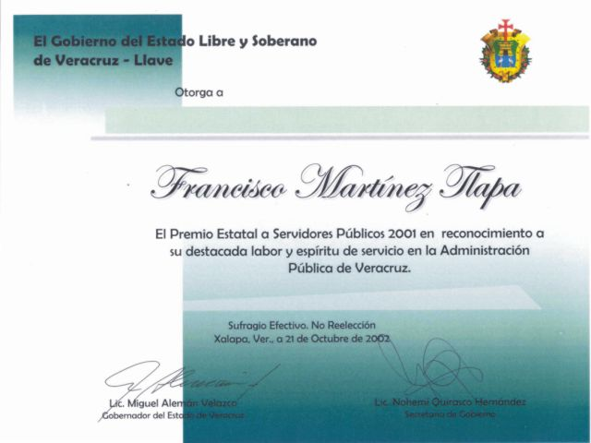
PREMIO ESTATAL COMO MEJOR SERVIDOR PÚBLICO DEL ESTADO
El gobierno del Estado de Veracruz otorgó en el año 2002, el Premio Estatal a Servidores Públicos 2001 por la iniciativa de el aprovechamiento de los RSU al Biol. Francisco Martinez Tlapa, autor del programa.

Slide 28
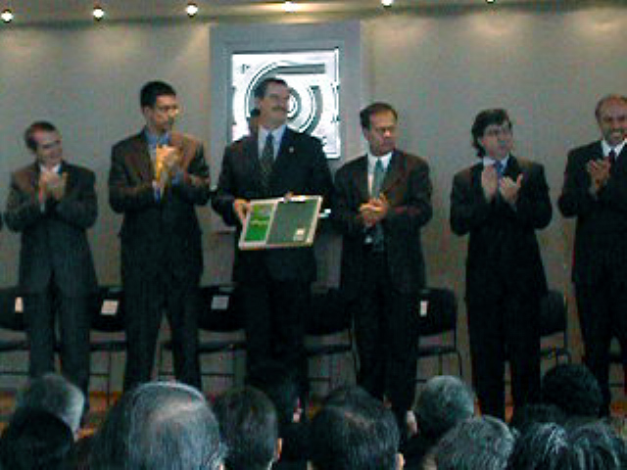

Premio Nacional de Gobierno y Gestión Local 2002
Obtenido por el H. Ayuntamiento Constitucional de Teocelo, Ver,. Con el “Programa Integral de Separación, Manejo, Educación, Proceso y Aprovechamiento de los residuos sólidos municipales en Teocelo, Veracruz, México”, el cual realizó y está a cargo el Biólogo Francisco Martínez tlapa

Slide 29

Premio Nacional “LIMPIEMOS NUESTRO MEXICO”
Obtenido por el H. Ayuntamiento Constitucional de Teocelo, Ver,. 2008-2010 Con el programa “Movimiento Ciudadano en Beneficio del Medio Ambiente y la Comunidad”, el cual está a cargo el Biólogo Francisco Martínez Tlapa

Slide 30

EL LOMBRICOMPOSTAJE COMO ALTERNATIVA DE SOLUCIÓN AL PROBLEMA DE LOS RESIDUOS SÓLIDOS URBANOS.

